Slide 1
習近平体制に「異変」
情報パック８月号

Slide 2
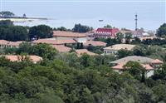
北戴河（ほくたいが）会議
毎年恒例の重要会議
元老、現幹部（常務委員）との会議

Slide 3
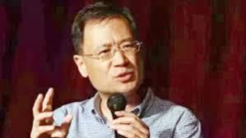
重なる異例の事態
①「私たちの恐れと期待」論評
７月２４日
・今年３月、全人代で「憲法改正」
  国家主席任期が撤廃批判
  個人崇拝の風潮批判
  共産党系メディアによる『神づくり』批判
・「天安門事件」再評価の時
許章潤・精華大学教授
精華大学は習近平主席の母校

Slide 4
重なる異例の事態
②人民日報など、官製メディアの一面から
習近平主席の名前が消える日が増えている
③北京や上海の歩道橋などに掲げられていた
「中国の夢」「偉大なる復興」といった習近平
語録の横断幕の一部が外され始めた
④「北戴河」会議の会場近くの看板に習近平
主席の名を冠したものがない
⑤約二か月前から「中国製造（メイド・イン・チャ
イナ）２０２５戦略」という言葉が突然、ほとんど
見られなくなった。
「中国製造２０２５戦略」とは、中国政府が
２０１５年に発表した、今後10年間の製造業発
展のロードマップ。
米国の深刻な警戒心を呼んだ。
⑥その他・・・習主席の顔写真に墨、ワクチン、
旧軍人デモなど

Slide 5
米中貿易戦争の背景
中国の「社会主義強国路線」
米国：中国の不公正な取引慣行の是正を求めている

Slide 6
中国の「不公正取引」慣行
外国企業に技術移転を強要したり、サイバー攻撃で技術を窃取したりする。国内国有企業は巨額補助金で優遇し、軍事とつながる先端技術の国産化を狙っている。
特に昨年6月に施行されて「サイバーセキュリティ法」は「デジタル保護主義」ともいえるものだ。
「国家安全」や「個人情報保護」を名目に、中国国内で収集した個人情報や重要なデータを原則、中国国内のサーバーに保存することを企業に義務づけている。データを国外提供する場合は当局の事前審査が必要で、情報の越境移転が制限される。

Slide 7
注目される今後の「習体制」

